Slide 1
Городской фестиваль - марафон
«Формирование функциональной грамотности
младших школьников в рамках
«Классного проектного бюро».
Добрягина Елена Дмитриевна,
учитель начальных классов и английского языка
МБОУ СОШ №5, г. Сургут

Slide 2
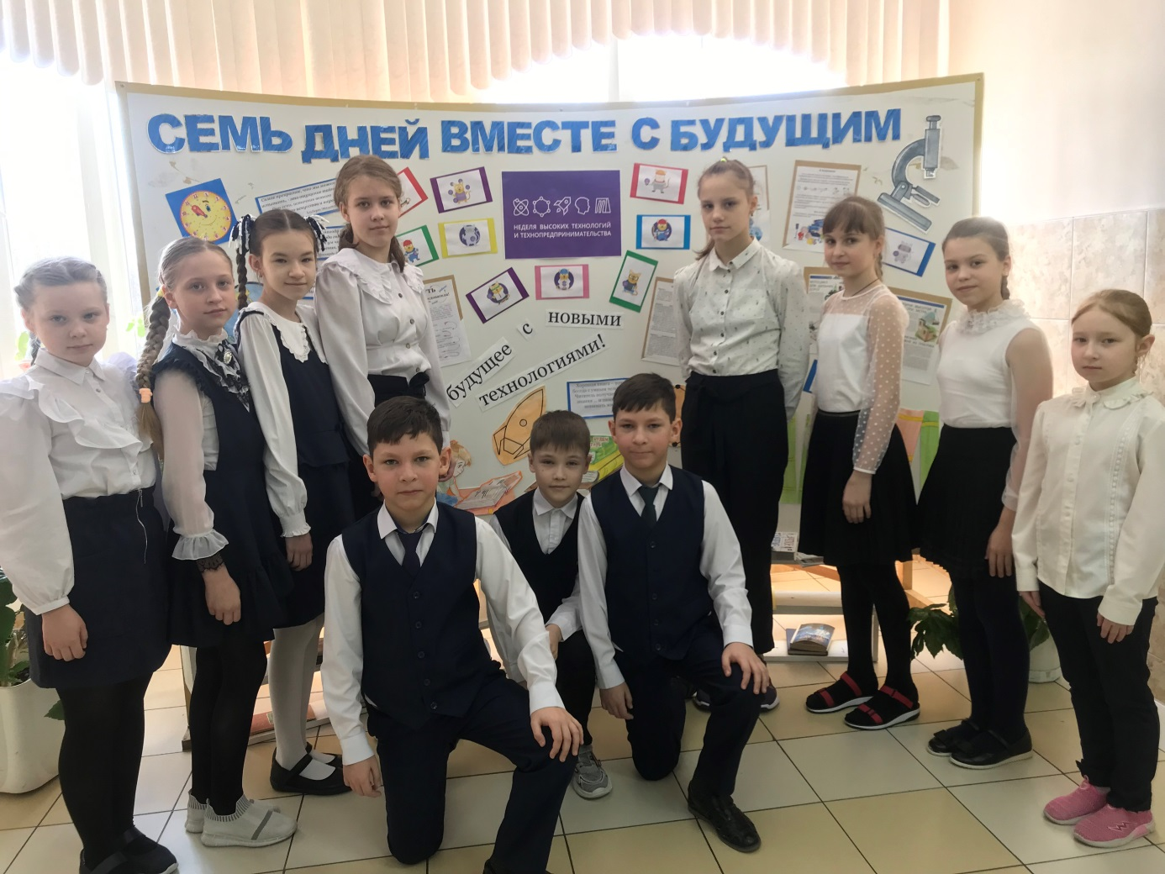

Slide 3
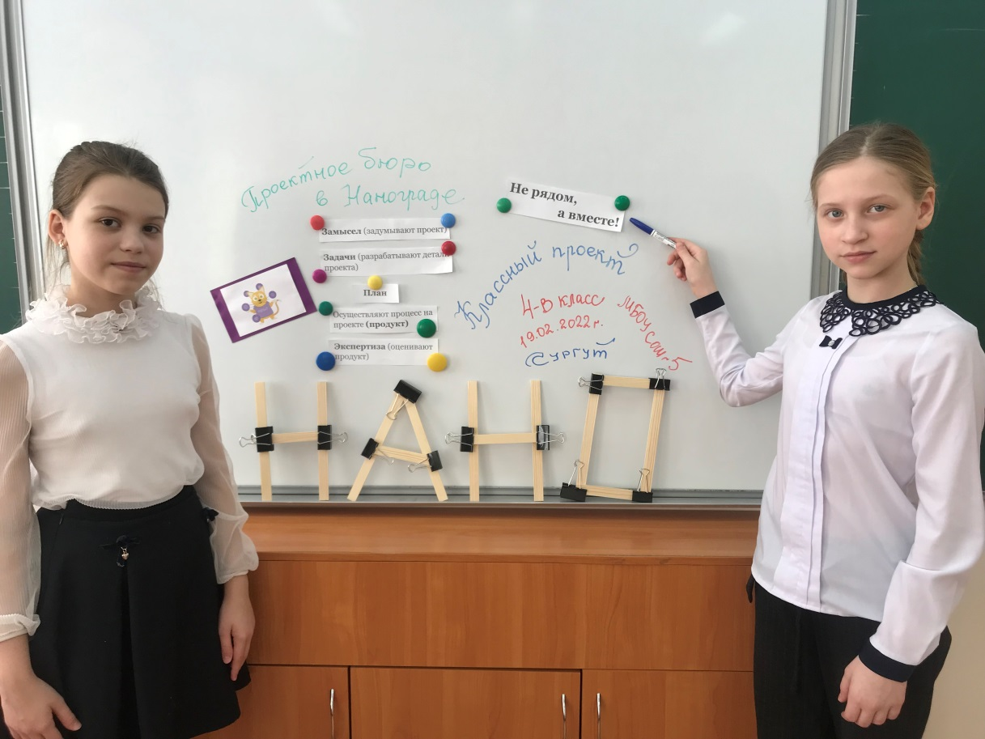
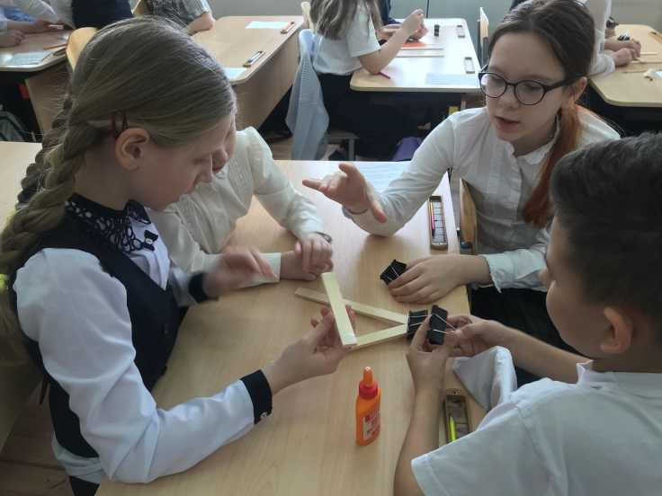
Образование – это увлекательное путешествие в мир культуры, в котором труд и взаимопонимание становятся гарантами развития личностного и общественного
потенциала, реальным вкладом в благополучие – своё и общее.

Slide 4
Типы проектов М.А. Ступницкая. Материалы курса «Новые педагогические технологии: организация и содержание проектной деятельности учащихся»
Информационный
Исследовательский
Практико-ориентированный
Творческий
Игровой или ролевой

Slide 5
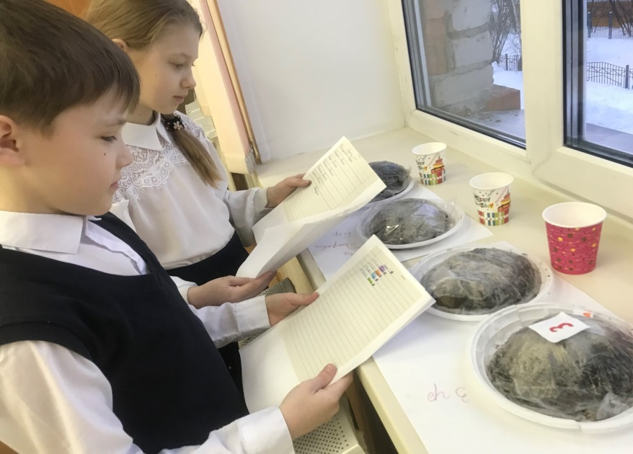
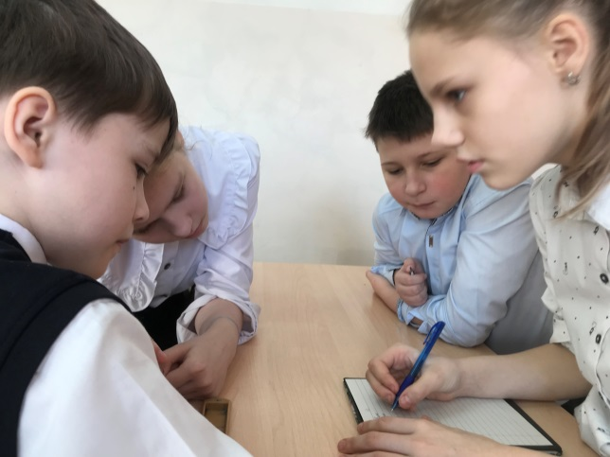
Проект
● Задумывают проект (Замысел!)
● Разрабатывают детали проекта (Задачи)
● Создают план реализации (План)
● Осуществляют проект на практике (Продукт)
● Оценивают созданное (Экспертиза)

Slide 6
Классные проекты
● «Вагоностроительный завод» ● «Буровая вышка»
● «Наш маленький Эрмитаж»
● «Бытовая техника» ● «Водоканал»
● «Кондитерская фабрика» ● «Тепличное хозяйство»

Slide 7
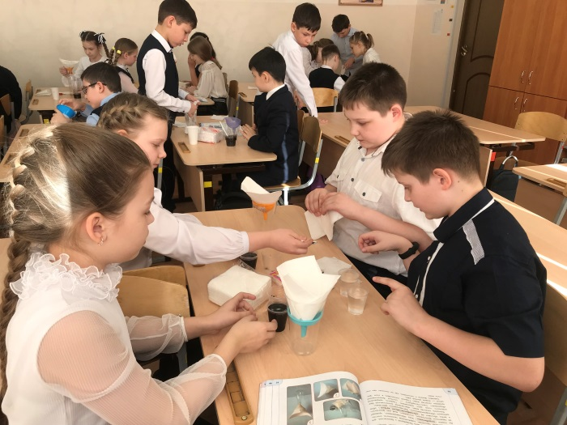
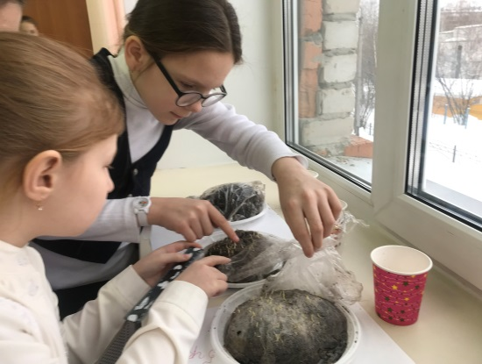
Проект для ученика
● возможность максимального раскрытия своего творческого потенциала;
● позволяет проявить себя индивидуально или в группе, попробовать свои
силы, приложить свои знания;
● принести пользу, показать публично достигнутый результат;
● решение интересной проблемы, сформулированной самими учащимися;
● найденный способ решения проблемы носит практический характер и
значим для самих открывателей.

Slide 8
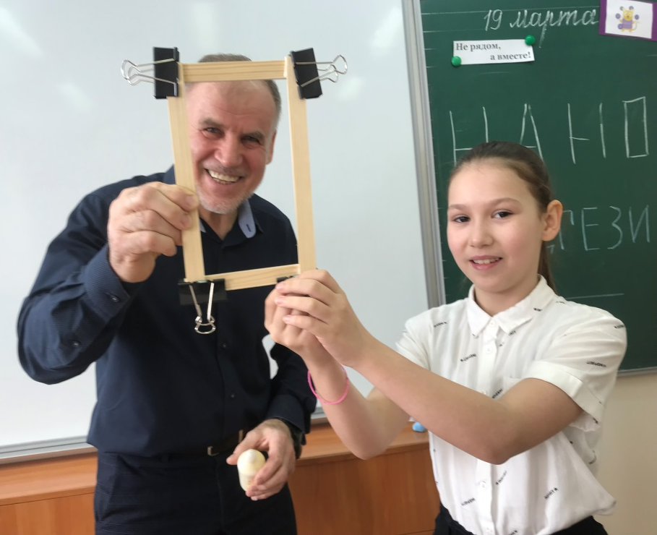
Проект для учителя
● интегративное дидактическое средство развития, обучения и воспитания, которое позволяет вырабатывать и развивать специфические умения и навыки проектирования:
(проблематизация, целеполагание, планирование деятельности, рефлексия и самоанализ, презентация и самопрезентация, а также поиск информации,
практическое применение
академических знаний,
самообучение,
исследовательская
и творческая деятельность)

Slide 9
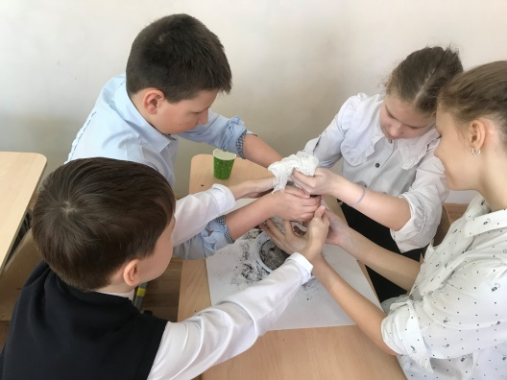
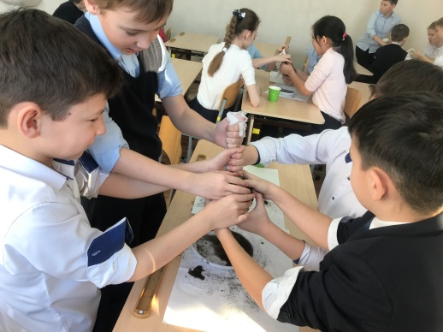
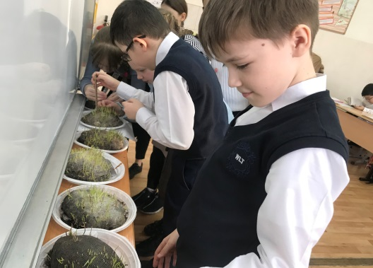
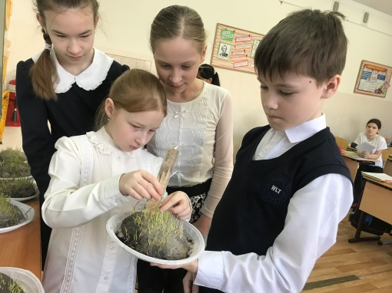
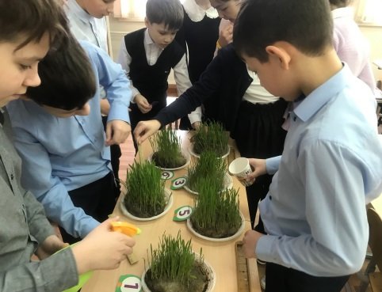
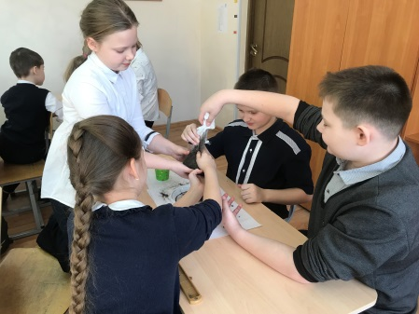
Классный проект «Ёжики»

Slide 10
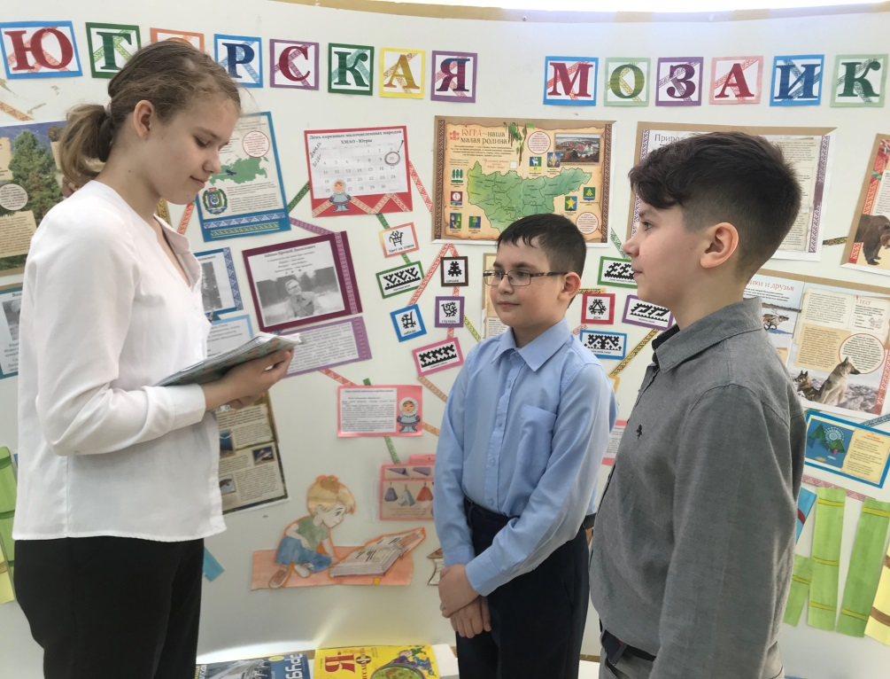
«Югорская мозаика»

Slide 11
Алгоритмы познавательной деятельности
«Как готовиться к публичному выступлению»
«Как подготовиться к пересказу письменного текста»
«Как подготовиться к пересказу устного текста»
«Как подготовиться к пересказу учебного текста (литературное чтение, окружающий мир и т. д.)»
«Как проанализировать сказку»
«Как написать отзыв о книге»
«Как подготовить доклад»
«Как подготовить информационное сообщение»
«Как составить библиографическое описание»

Slide 12
«Игры детей коренных народов Севера» (спортивные игры ханты и манси)
Работа в группе
1. Прочитайте инструкцию по проведению игры.
2. Подготовьтесь пересказать правила игры товарищам.
3. Подготовьте все необходимое для проведения игры.
4. Проведите игру.
5. Соблюдайте технику безопасности во время проведения игры.
6. Подумайте, как оценить победивших.
7. Подумайте, как поддержать проигравших.
Перетягивание палки «Талты юх»
Цель игры: развивать двигательную активность, воспитывать дружбу, умение побеждать
и проигрывать.
Ход игры: между игроками, держащими палку, проводится черта.
За ними выстраиваются остальные игроки, обхватив друг друга за талию. По сигналу судьи
команды начинают состязание, цель которого – перетянуть впереди стоящего игрока за черту
на свою сторону.

Slide 13
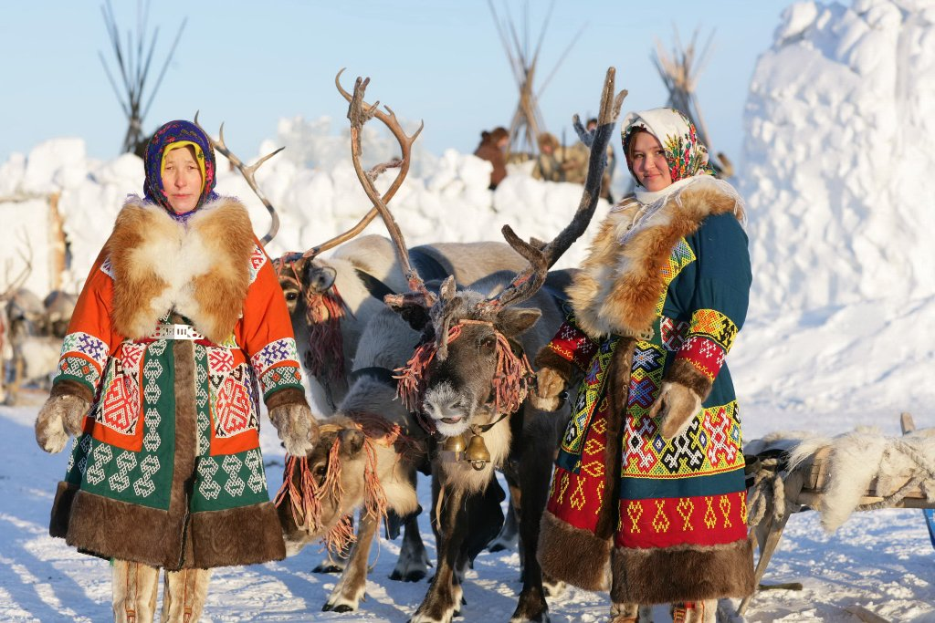
Толковый словарь коренных народов Севера
Разделы:
«Югорская семья»
«Занятия коренных народов Югры»
«Традиционные одежды народов Югры»
«Традиционные праздники народов Югры»
«Быт народов Югры»
«Художественные промыслы коренных народов Севера»
«Кухня народов Югры»

